Slide 1


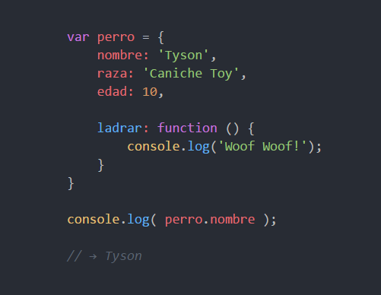
Objetos en Javascript
Un objeto es una colección de datos relacionados denominadas propiedades.
Edwin Rozo Gómez - edwin.rozo1@misena.edu.co

Slide 2
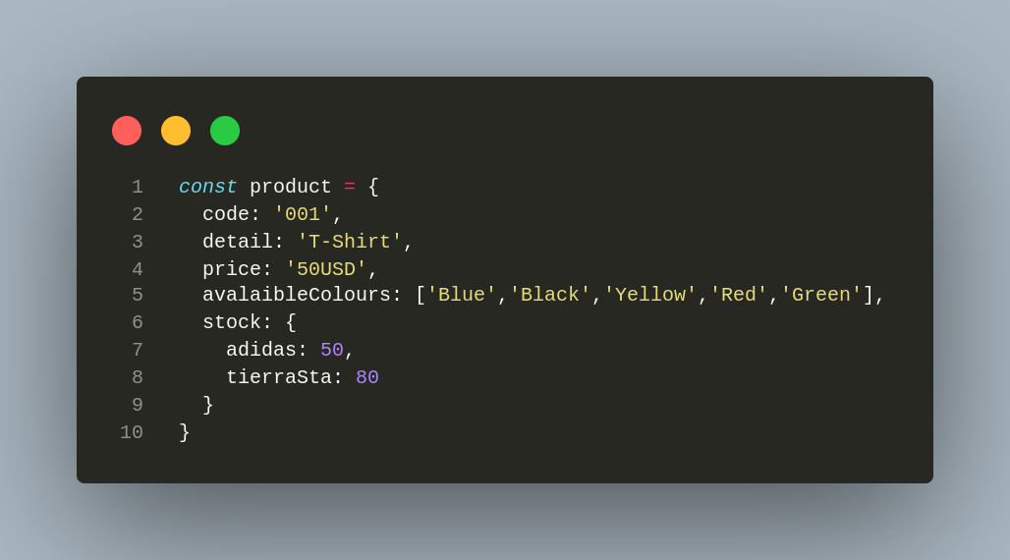
Objetos en Javascript
Los objetos al igual que todo lo que manejamos en javascript manejan su propia sintaxis. como se mostrará a continuación:
Nótese que dentro de sus propiedades podemos guardar distintos tipos de datos, incluyendo arreglos u otros objetos.
Edwin Rozo Gómez - edwin.rozo1@misena.edu.co

Slide 3
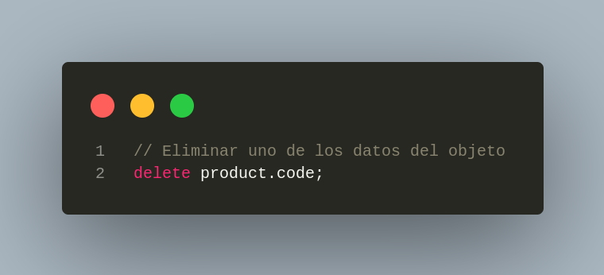
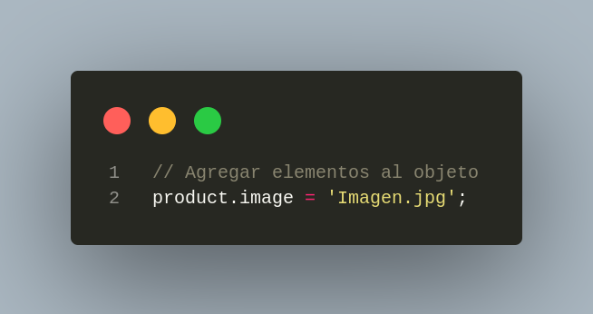
Agregar y eliminar elementos de un objeto en Javascript
Puedo agregar elementos al objeto de manera manual, pero también probablemente desee agregarlos desde la ejecución. De igual modo tenemos un método para la eliminación de propiedades en el objeto.
Edwin Rozo Gómez - edwin.rozo1@misena.edu.co

Slide 4
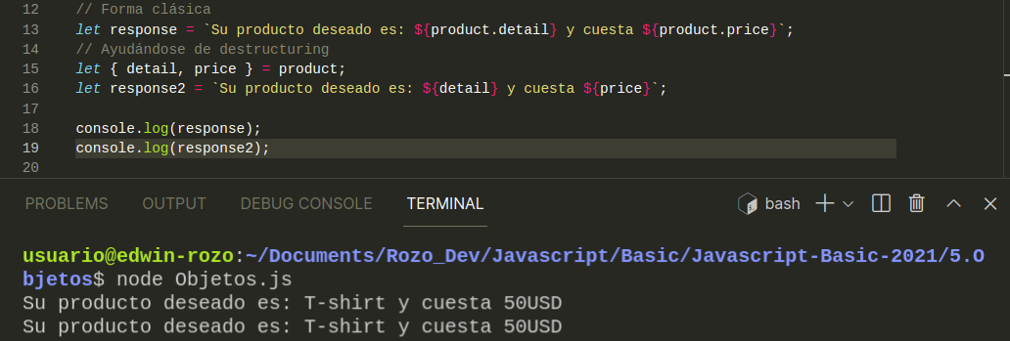
Destructuring de objetos en Javascript
Normalmente cuando deseo un elemento del objeto, sería de la siguiente forma: objeto.propiedad;
Pero no siempre lo tendremos que hacer de esta manera ya que puedo de algún modo usar cada valor de manera independiente con destructuring
Edwin Rozo Gómez - edwin.rozo1@misena.edu.co

Slide 5
Destructuring de objetos en Javascript
Normalmente cuando deseo un elemento del objeto, sería de la siguiente forma: objeto.propiedad;
Pero no siempre lo tendremos que hacer de esta manera ya que puedo de algún modo usar cada valor de manera independiente con destructuring
Edwin Rozo Gómez - edwin.rozo1@misena.edu.co

Slide 6
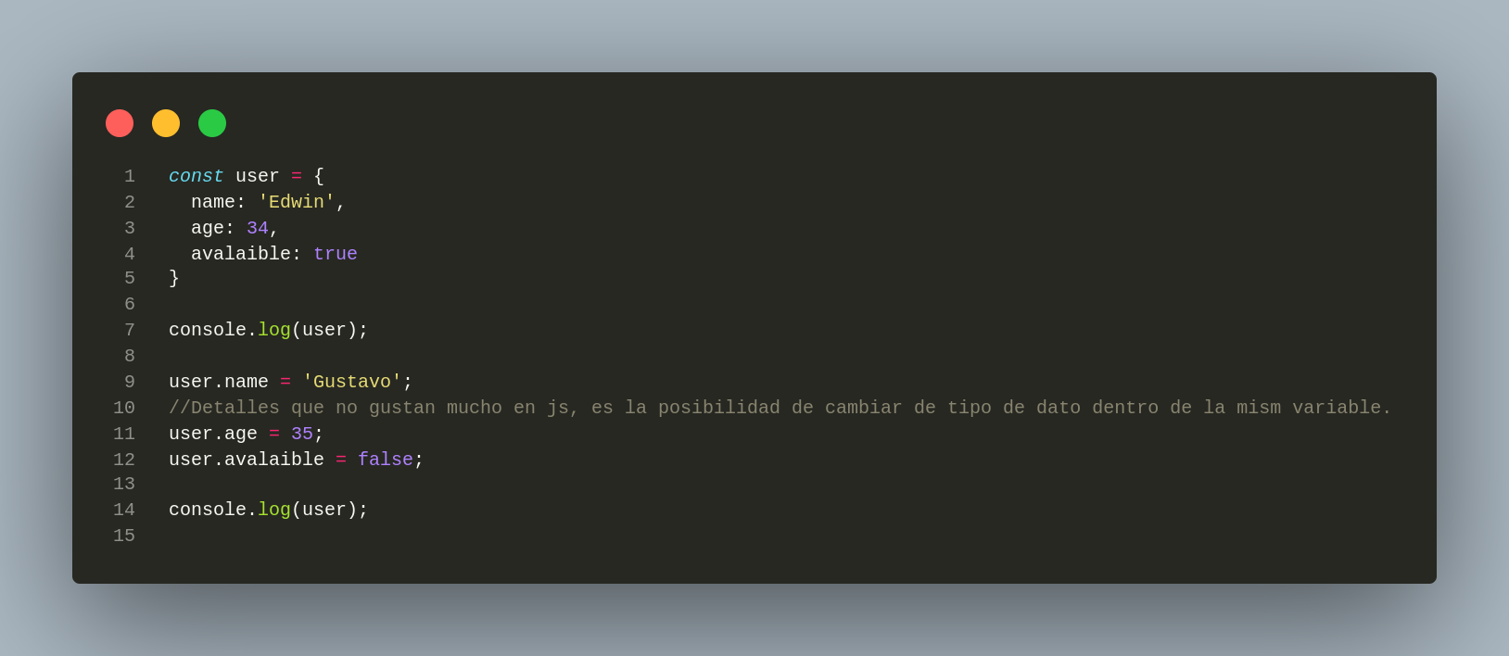
las propiedades de un objeto declarado const si se pueden modificar.
Edwin Rozo Gómez - edwin.rozo1@misena.edu.co

Slide 7
Métodos para objetos
“use strict” - | Habilitar el modo estricto, me permite usar ciertos métodos para objetos.
Object.freeze(myObject) | Congelar el objeto para que no pueda ser modificado
Object.isFrozen(myObject) | Comprueba si el objeto está congelado o no.
Object.seal(myObject) | Modificar llaves del objeto, pero no eliminarlas
Object.isSealed(myObject) | comprobar si el objeto está sellado.
Edwin Rozo Gómez - edwin.rozo1@misena.edu.co

Slide 8
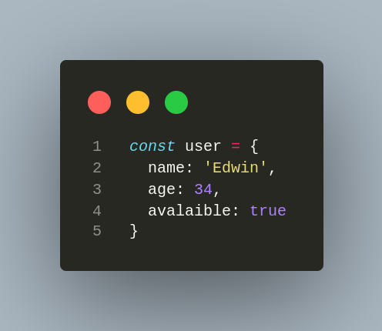
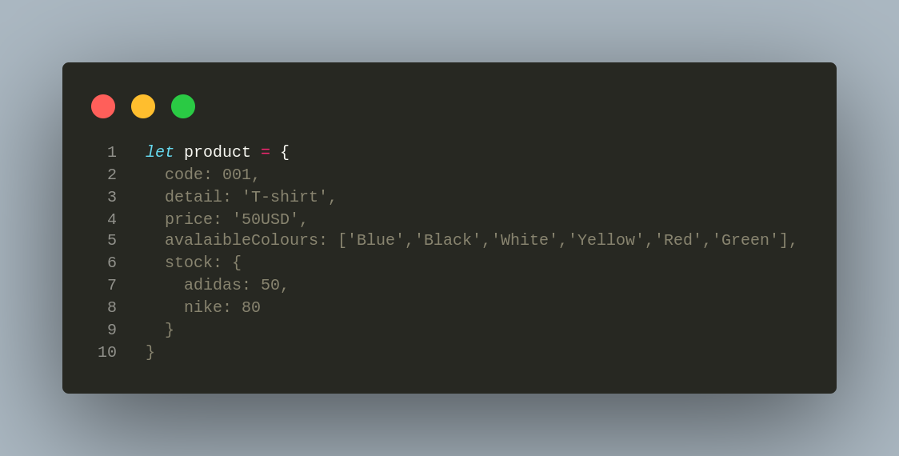
Unir 2 objetos
Algo que usaremos en algunos casos es unir dos objetos.
Ejemplo: objeto1 es product y objeto2 es user
Edwin Rozo Gómez - edwin.rozo1@misena.edu.co

Slide 9
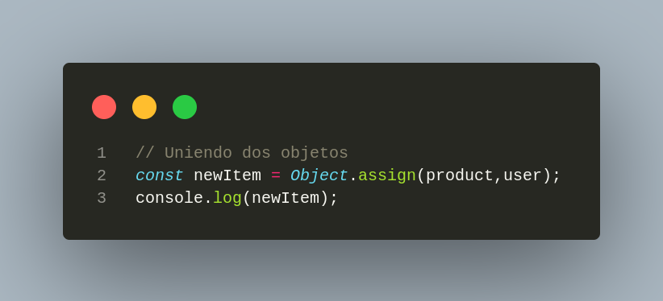
Unir 2 objetos
Algo que usaremos en algunos casos es unir dos objetos.
Ejemplo: objeto1 es product y objeto2 es user
con la sintaxis Object.assign(product,user) uiremos los dos objetos.
Edwin Rozo Gómez - edwin.rozo1@misena.edu.co

Slide 10
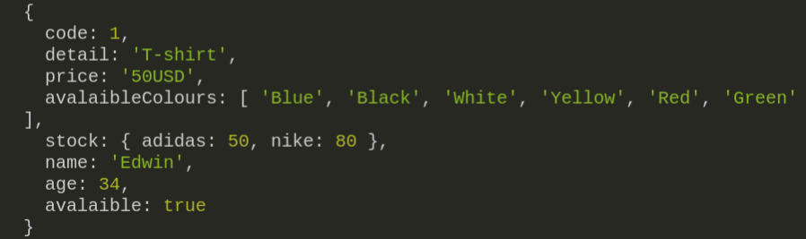
Unir 2 objetos
Como resultado:
Edwin Rozo Gómez - edwin.rozo1@misena.edu.co

Slide 11
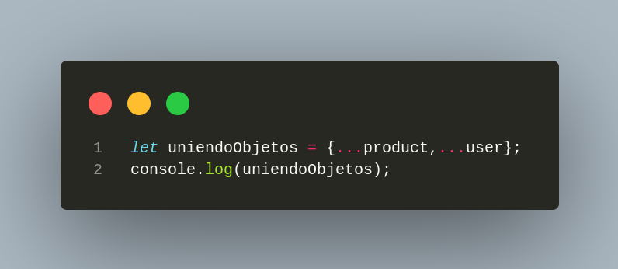
Unir 2 objetos
Podemos también añadir los dos objetos, utilizando spread operation(...)
Edwin Rozo Gómez - edwin.rozo1@misena.edu.co

Slide 12
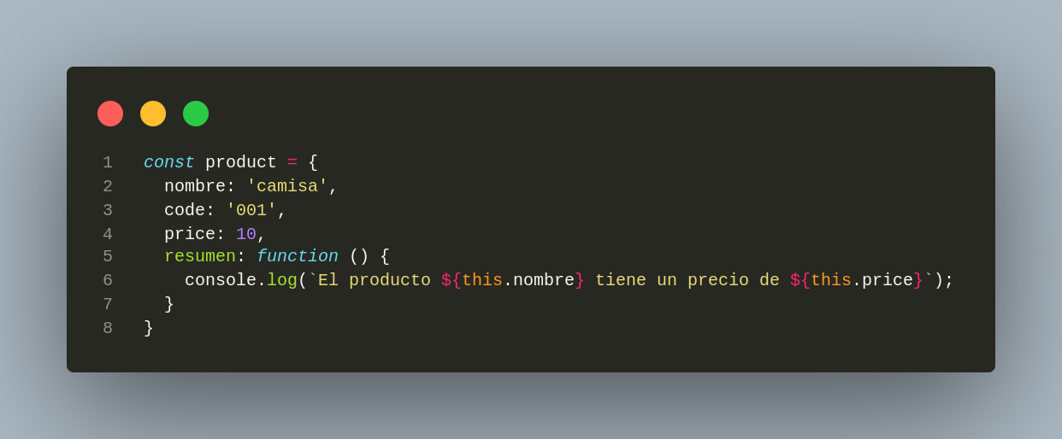
Usando this en los objetos
La propiedad this tiene como finalidad dar contexto a determinado valor dentro del objeto. Tal como se ve en el ejemplo:
Edwin Rozo Gómez - edwin.rozo1@misena.edu.co

